Slide 1




דברים שרציתי לומר
אף אחד לא נשאר לבד ❤

Slide 2


האם זה נכון לגביכם.ן?
פעם ביום אני משתדל.ת לעשות משהו שעוזר לי לפרוק רגשות-
ציור/ כתיבה/ נגינה וכו'..

Slide 3
האם זה נכון לגביכם.ן?
אני אוהב.ת לשתף אנשים ביצירות שלי כי זה נותן מקום למי שאני

Slide 4
האם זה נכון לגביכם.ן?
אני לרוב לא מרגיש.ה בנח לשתף אנשים אחרים.ות בדברים שיצרתי

Slide 5
האם זה נכון לגביכם.ן?
הביטוי האישי שלי קורה כל הזמן, בדברים קטנים כמו איך אני מתלבש.ת, דברים שאני מספר.ת וכו'

Slide 6
האם זה נכון לגביכם.ן?
אני משתפ.ת ברשת את כל מה שאני עושה כי זה עוזר לי להיות מי שאני

Slide 7
האם זה נכון לגביכם.ן?
קשה לי להוציא החוצה את מה שאני מרגיש.ה

Slide 8
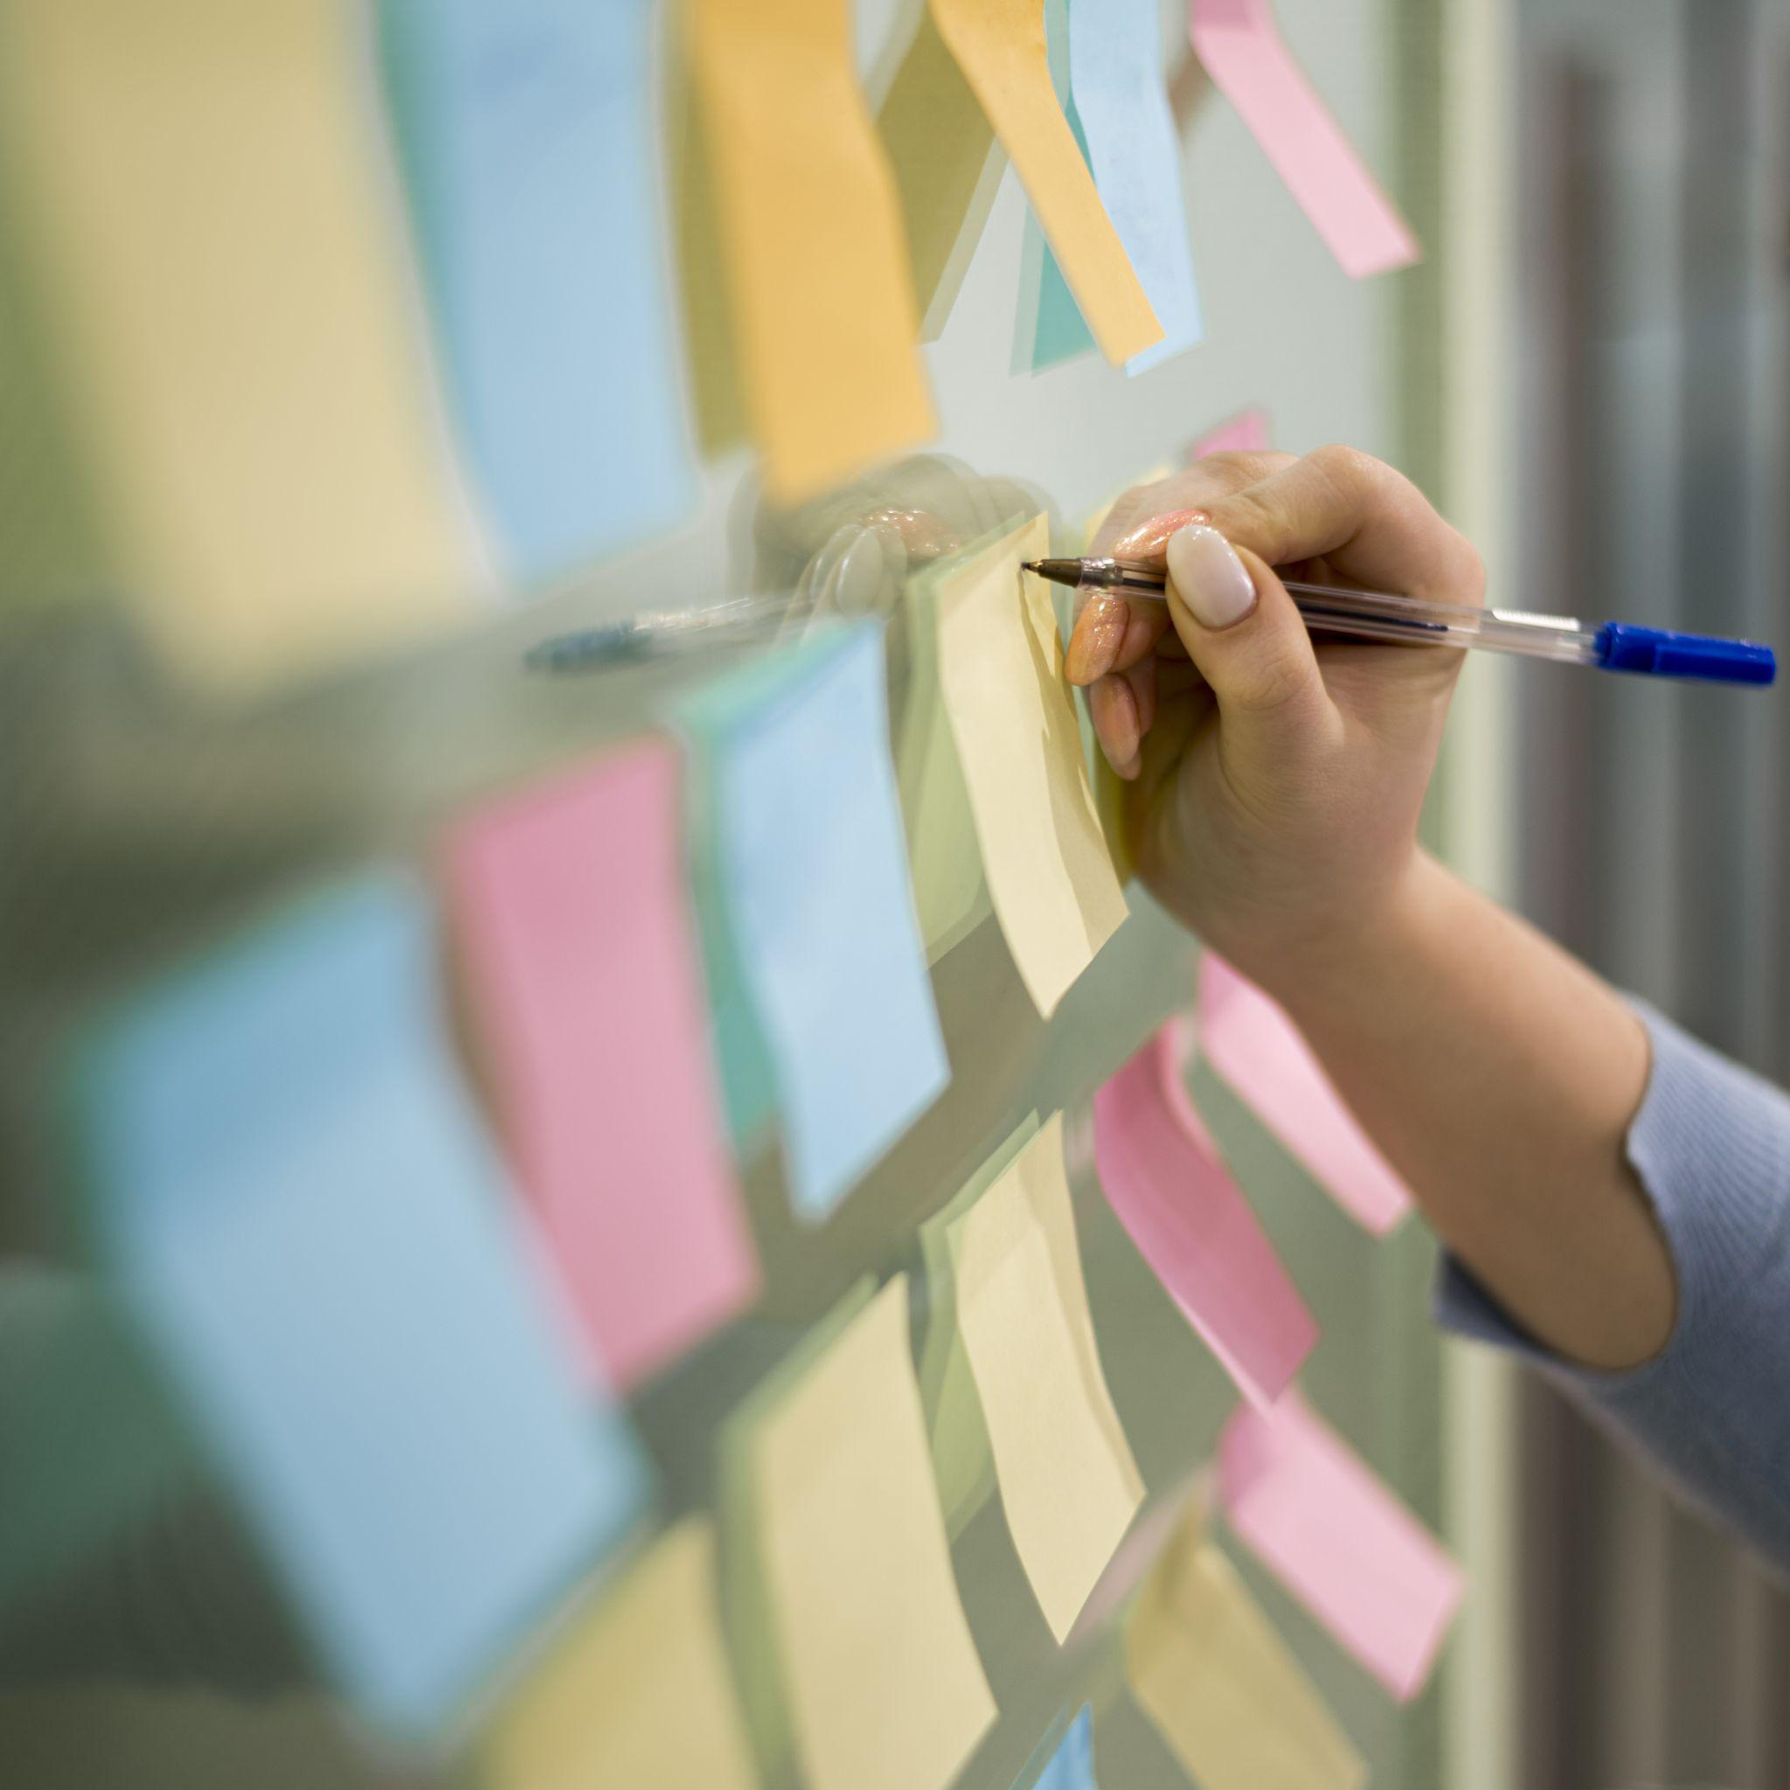



רעיונות לשיתוף
פרוייקט כיתתי שבו כל אחד יוצר.ת משהו
עמוד אינסטגרם\טיקטוק כיתתי שאפשר לשתף בו
פינה שבועית שבה 2-3 משתפים.ות במשהו שכתבו\צילמו\ציירו...
כל יום שישי בבוקר מי שרוצה שולח.ת סלפי + משפט איך היה לי השבוע

